Slide 1



CHỦ ĐỀ:
CÁC TÁC DỤNG CỦA DÒNG ĐIỆN
THCS TÔ VĨNH DIỆN

Slide 2
NỘI DUNG BÀI HỌC
1. Tác dụng nhiệt và tác dụng phát sáng
2. Tác dụng từ
3. Tác dụng hóa học
4. Tác dụng sinh lí

Slide 3

1/ TÁC DỤNG NHIỆT VÀ TÁC DỤNG PHÁT SÁNG

Slide 4

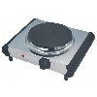
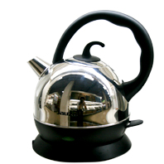
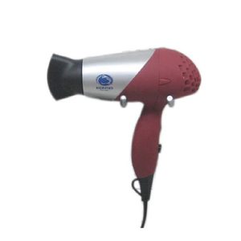
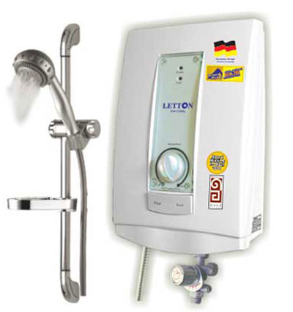
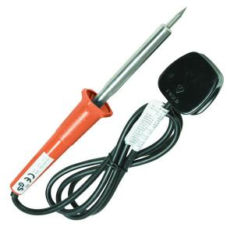
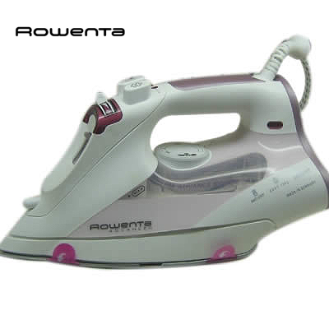
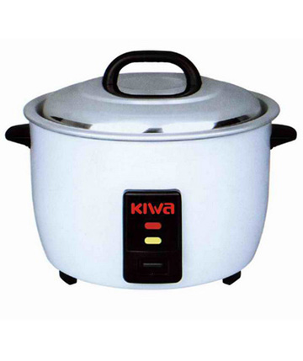
1. Tác dụng nhiệt và Tác dụng phát sáng
C1: Em hãy nêu một số thiết bị được dùng để đốt nóng khi có dòng điện chạy qua?
Bếp điện
Đèn dây tóc
Ấm điện.
Máy sấy tóc.
Mỏ hàn điện.
Máy nước nóng
Nồi cơm điện.
Bàn là điện.

Slide 5
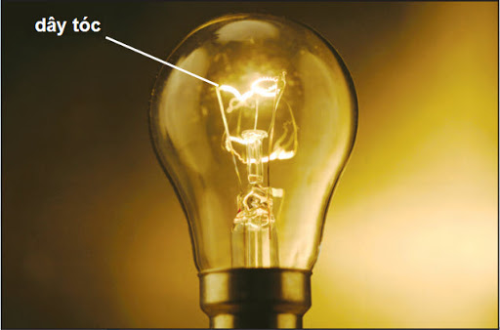
C2: Quan sát bóng đèn khi có dòng điện chạy qua và tìm hiểu các nội dung sau:
a. Khi đèn sáng bóng đèn có nóng lên không? Bằng cách nào xác nhận điều đó?
b. Bộ phận nào của bóng đèn bị đốt nóng mạnh và phát sáng khi có dòng điện chạy qua?
c. Vì sao dây tóc bóng đèn thường được làm bằng dây Vonfram?
 a) Khi đèn sáng, bóng đèn có nóng lên. Để xác nhận điều đó ta cảm nhận bằng tay hoặc dùng nhiệt kế.
 b) Dây tóc của bóng đèn bị đốt nóng mạnh và phát sáng khi có dòng điện chạy qua.

Slide 6
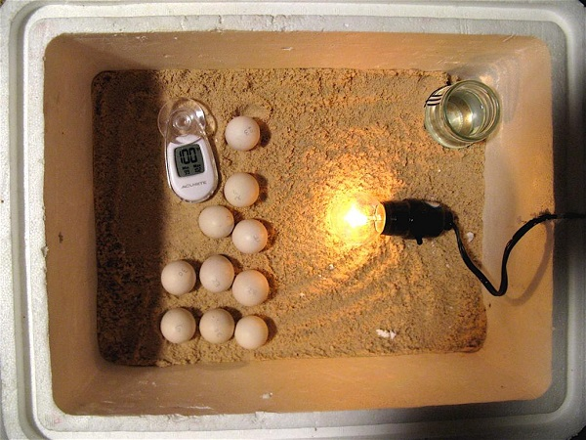
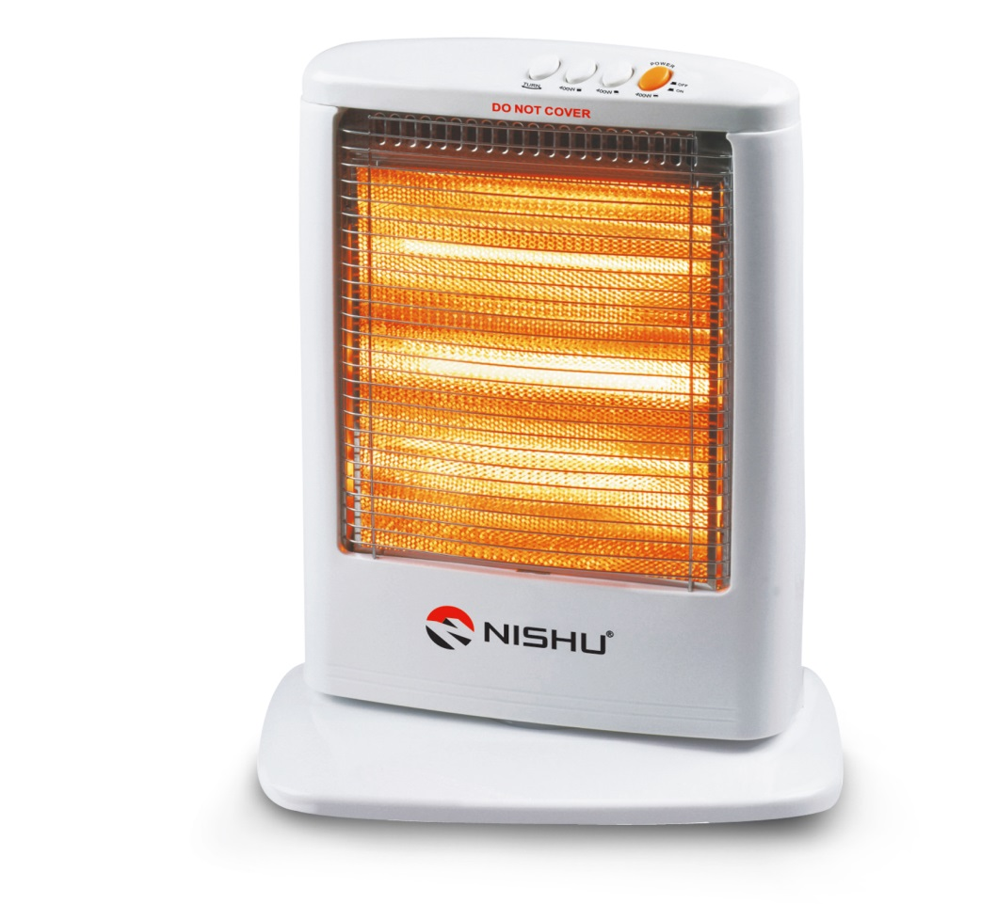
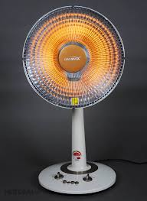
Kết luận:
- Vật dẫn điện …………..khi có dòng điện chạy qua.
- Dòng điện chạy qua dây tóc bóng đèn làm dây tóc nóng tới cao và
nóng lên
nhiệt độ
phát sáng

Slide 7
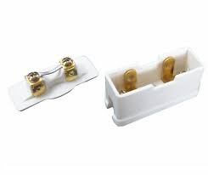
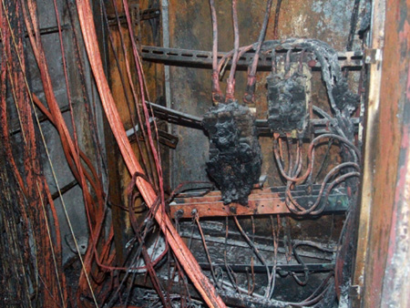
C4: Nếu trong mạch điện với dây dẫn bằng đồng có nối thêm đoạn dây chì, trong một số trường hợp nhiệt độ dây chì vượt 327⁰C thì có hiện tượng gì xảy ra?

Slide 8
2/ TÁC DỤNG TỪ

Slide 9
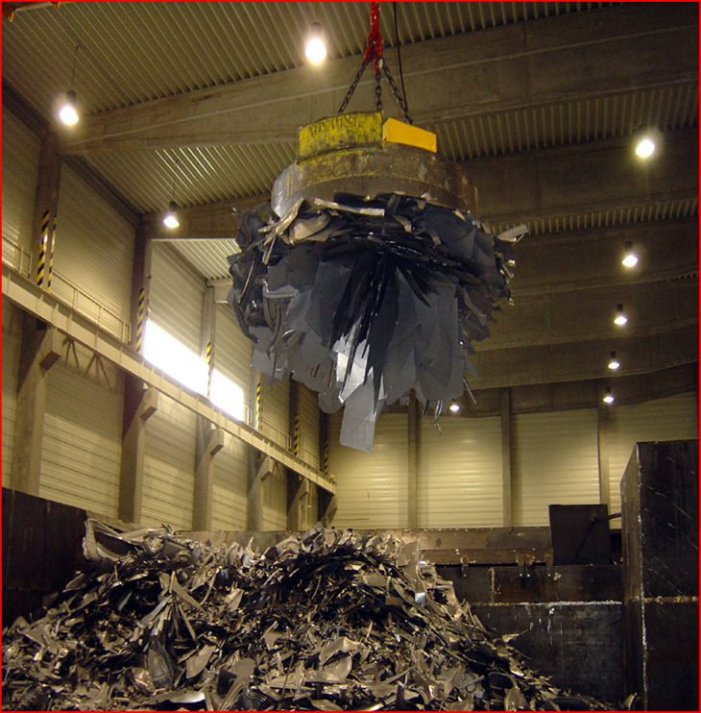
2. Tác dụng từ
Vật có khả năng hút sắt, thép gọi là nam châm

Slide 10
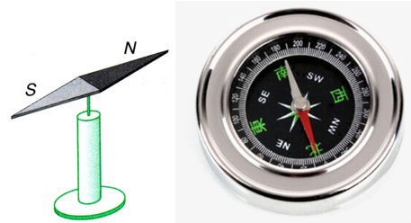
2. Tác dụng từ
Để kiểm tra một vật có phải nam châm hay không, ta dùng kim nam châm thử
Vật có khả năng hút sắt, thép gọi là nam châm

Slide 11
2. Tác dụng từ
Dùng dây dẫn quấn quanh lõi sắt non rồi nối 2 đầu cuộn dây với dòng điện như H21.3. Quan sát thí nghiệm và trả lời câu C1/63?
Công tắc
Vòng dây quấn cách điện
Lõi sắt non
Nguồn điện
+
-
Hình 23.1

Slide 12
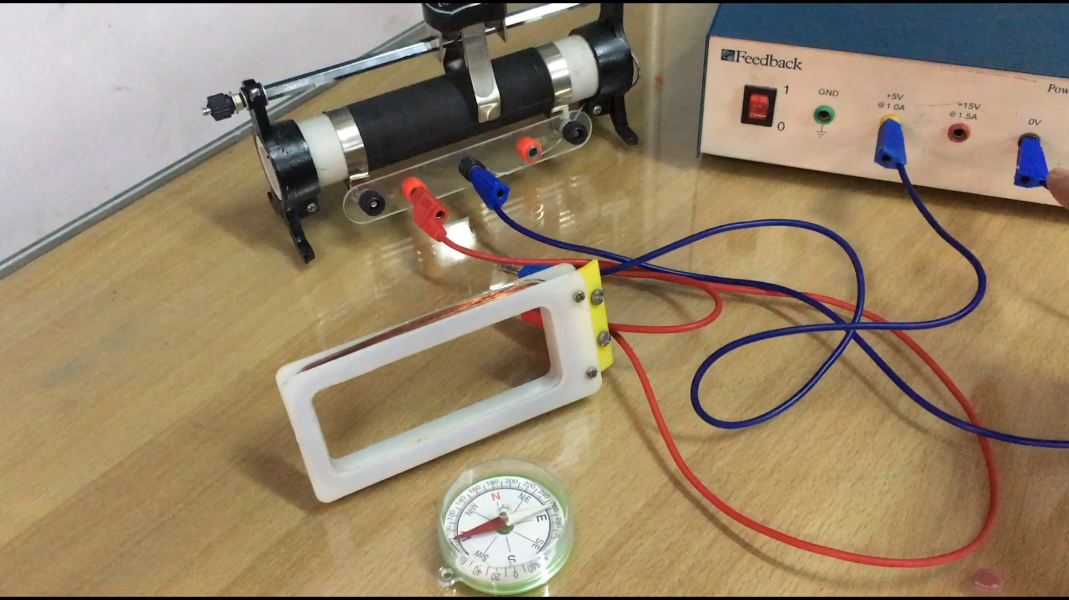
2. Tác dụng từ
Quan sát kim nam châm trước và sau khi đóng mạch điện?

Slide 13
2. Tác dụng từ
Kết luận:
- Cuộn dây dẫn quấn quanh lõi sắt non có dòng điện chạy qua gọi là
…………..
- Nam châm điện có ………………vì nó có khả năng làm quay kim
nam châm và hút các vật bằng sắt thép
nam châm điện
từ tính

Slide 14

2. Tác dụng từ
Chuông điện
C2/64: Khi đóng công tắc, hiện tượng gì xảy ra với cuộn dây, miếng sắt và đầu gõ chuông?
Nguồn điện
+ -
Chốt kép
C3/64: Ngay sau đó mạch hở, chỉ ra chỗ hở? Giải thích vì sao sau đó miếng sắt lại trở về?
Lá thép đàn hồi
Miếng sắt
C4/64: Tại sao chuông kêu liên tiếp?
Tiếp điểm
Đầu gõ chuông
chuông
1
2
3
4
5
6
7
8
9
10

Slide 15
3/ TÁC DỤNG HÓA HỌC

Slide 16
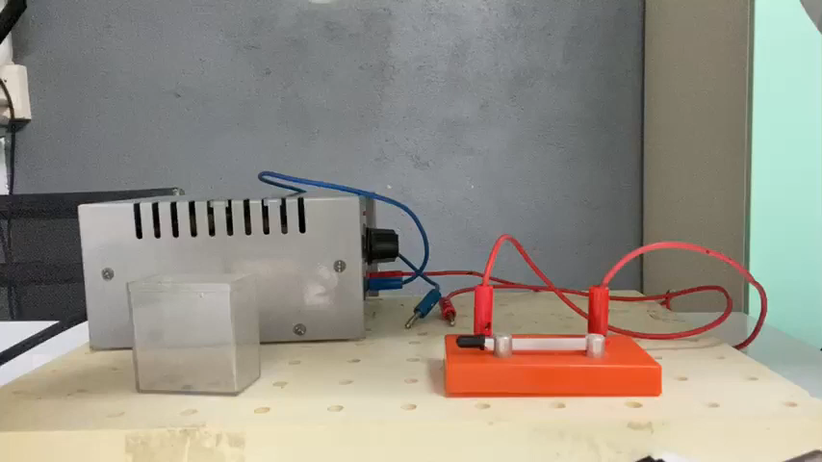
3. Tác dụng hóa học
Quan sát và cho biết điều gì xảy ra với thanh kim loại nhúng trong cốc dung dịch?
Nhận xét:
Khi có dòng điện chạy qua, đồng tách khỏi dung dịch : tác dụng hóa học

Slide 17
3. Tác dụng hóa học
Kết luận:
Dòng điện đi qua dung dịch muối đồng làm cho cực âm được phủ một lớp đồng. Ta nói dòng điện có tác dụng hóa học

Slide 18

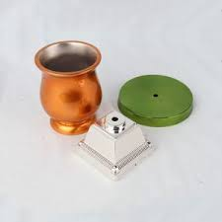
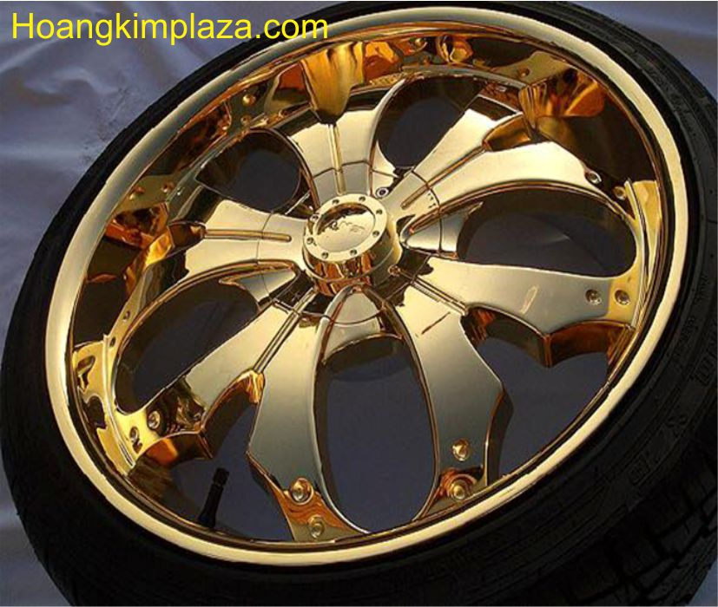


Slide 19
4/ TÁC DỤNG SINH LÍ

Slide 20
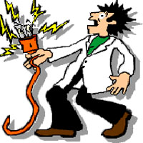
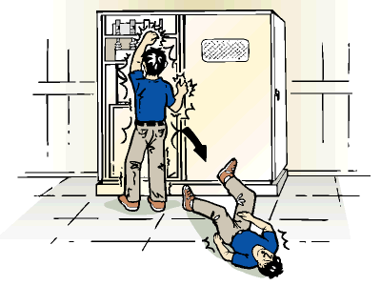
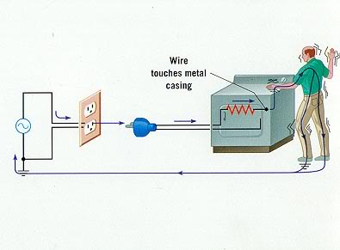
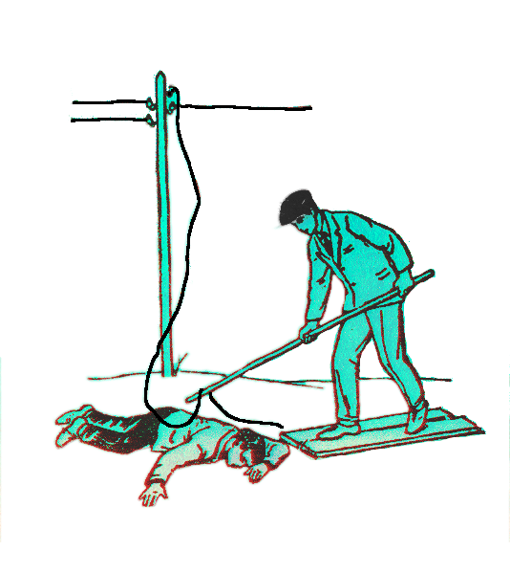
4. Tác dụng sinh lý
Nếu sơ ý để cho dòng điện đi qua cơ thể người như tay chạm vào ổ điện, dây điện thì hiện tượng gì xảy ra?

Slide 21
4. Tác dụng sinh lý
- Nếu sơ ý để cho dòng điện đi qua cơ thể người thì dòng điện sẽ làm các cơ co giật, có thể làm tim ngừng đập, ngạt thở, thần kinh tê liệt, nguy hiểm tới tính mạng

Slide 22
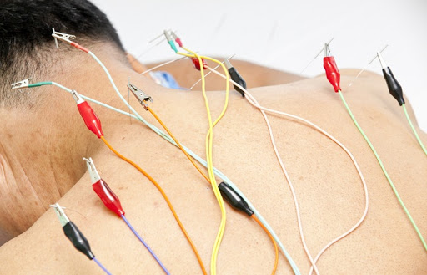
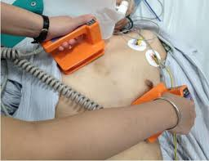
4. Tác dụng sinh lý
- Dòng điện cũng có thể chữa khỏi một số bệnh nếu điều chỉnh đến cường độ thích hợp

Slide 23
Vận dụng
Bài 1: Sắp xếp các hiện tượng và các dụng cụ dùng điện sau đây tương ứng với các tác dụng của dòng điện.
A. Khi quạt điện hoạt động lâu, sờ vào
ta thấy quạt bị nóng lên.
Phát sáng
B. Bóng đèn điện phát sáng.
Từ
C. Rơle điện trong các thiết bị điện tự động.
Sinh lí
D. Mạ vàng cho vỏ chiếc đồng hồ.
Nhiệt
E. Bị điện giật do sơ ý chạm tay vào dây
điện không có vỏ bọc cách điện.
Hóa học

Slide 24
Bài 2 : Xét các dụng cụ sau đây
- Quạt điện.
Nồi cơm điện.
Máy thu hình (Ti vi).
Máy thu thanh (Rađiô).
Ấm điện.
Khi các dụng cụ này hoạt động thì tác dụng nhiệt của dòng điện là có ích đối với dụng cụ nào? Không có ích đối với dụng cụ nào?
Trả lời:
- Tác dụng nhiệt của dòng điện là có ích trong hoạt động của nồi cơm điện, ấm điện.
-Tác dụng nhiệt của dòng điện là không có ích trong hoạt động của quạt điện, máy thu hình, máy thu thanh.

Slide 25
C7/65
Vật nào dưới đây có tác dụng từ?
A. Một pin còn mới đặt riêng trên bàn.
B. Mảnh nilông đã được cọ xát mạnh.
C. Một cuộn dây dẫn đang có dòng điện chạy qua.
D. Một đoạn băng dính.

Slide 26
C8/65
Dòng điện không có tác dụng nào dưới đây?
A. Làm tê liệt thần kinh.
B. Làm quay kim nam châm.
C. Làm nóng dây dẫn.
D. Hút các vụn giấy.

Slide 27



Thank you

